Slide 1
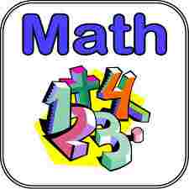
শিক্ষক পরিচিতি
জাকারিয়া হোসেন
ইন্সট্রাক্টর (গণিত)
মাদারীপুর সরকারি টেকনিক্যাল স্কুল কলেজ
মাদারীপুর।

Slide 2
গনিত
শ্রেণিঃ নবম
আজকের পাঠঃ ভেনচিত্র
সময়ঃ ৪০মিনিট

Slide 3
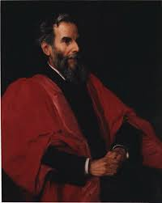
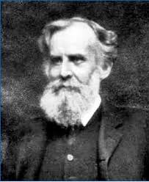
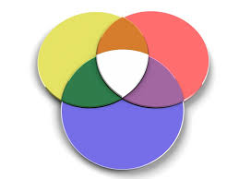

Slide 4
ভেন চিত্র
অধ্যায়ঃ প্রথম
পৃষ্ঠাঃ২৩

Slide 5
শিখনফল
এই পাঠ শেষে শিক্ষার্থীরা-
১। উপসেট কি তা ব্যাখ্যা করতে পারবে।
২। সংযোগ সেট কি তা নির্নয় করতে পারবে।
৩।ছেদ সেট কি তা বর্ণনা করতে পারবে।
৪।নিশ্ছেদ সেট কি তা সনাক্ত করতে পারবে।

Slide 6
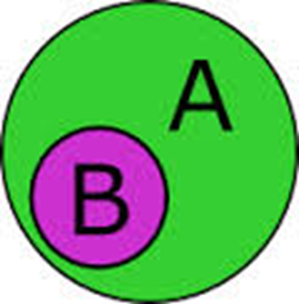
উপসেট
একটি সেটের সকল উপাদান
অপর সেটে বিদ্যমান
a,b,c.d
a,b

Slide 7
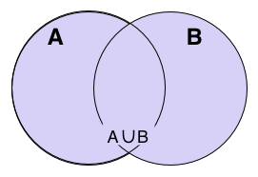
সংযোগ সেট
কমন ও আনকমন উপাদান
1 2 3

Slide 8
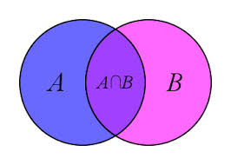
ছেদ সেট
3 4 5
কমন উপাদান

Slide 9
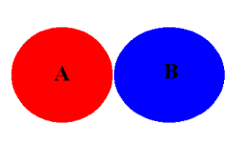
কোন সাধারন উপাদান নেই।
1 2 3 4
নিশ্চেদ সেট

Slide 10
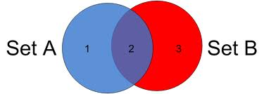
দলীয় কাজ
এবং
এর মান বের কর।
A সেটের উপসেট গুলো লিখ।

Slide 11
মূল্যায়ন
১।উপসেট কাকে বলে?
২।সংযোগ সেট কাকে বলে?
৩।নিশ্ছেদ সেট কি ব্যাখ্যা কর।
৪।ভেন চিত্র কাকে বলে।

Slide 12
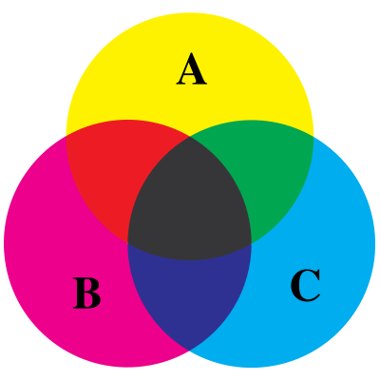
বাড়ির কাজ
পাশের ভেন চিত্রটির সাহায্যে প্রমাণ কর যে,
U
1
8
2
6
5
7
3
4

